Slide 1
Object Oriented Design (OOD) Inleiding

Slide 2
Object Oriented Design (OOD)
Inleiding
Doel van de cursus
Singleton
Loose coupling
Model View Controller (MVC)
ViewModel

Slide 3
Inleiding
Object Oriented Design (OOD)
Na analyse (OOA)
Software design
Architectuur vs chaos van objecten
Scalability
Quality
Performance
Transparant voor programmeurs
Efficiëntie
Complexiteit

Slide 4
Inleiding
Object Oriented Design (OOD)
OOD concepten
Encapsulatie
Data beveiliging
Overerving
Interfaces
Polymorfisme

Slide 5
Inleiding
Object Oriented Design (OOD)
Patterns
Design Patterns
Een design template voor een gekend software-ontwerp probleem
Maakt gebruik van de gekende OOP (Object Oriented Programming) technieken
Ingedeeld in 3 categorieën
Creational
Structural
Behavioral

Slide 6
Inleiding
Object Oriented Design (OOD)
Creational design patterns
Patterns ivm klasse instantiatie
Voorbeeld
Builder
Abstract factory
Dependency Injection
Structural design patterns
Patterns die objecten samenstellen
Voorbeeld:
Adapter
Composite

Slide 7
Inleiding
Object Oriented Design (OOD)
Behavioral design patterns
Patterns ivm object communicatie
Voorbeeld
Command
Observer

Slide 8
Inleiding
Object Oriented Design (OOD)
Patterns
Architectural Patterns
Een template voor het oplossen van het software architectuur vraagstuk.
Belangrijk onderdeel van deze architectuur
Soms ingebouwd in software framework (zie ASP MVC)
Voorbeelden:
Layered
Broker
Model View Controller (MVC)
Peer-to-peer
Client-Server

Slide 9
Object Oriented Design (OOD)
Inleiding
Doel van de cursus
Singleton
Loose coupling
Model View Controller (MVC)
ViewModel

Slide 10
Doel van de cursus
Kennis
Begrijpen en kunnen toepassen van MVC architectural pattern
Begrijpen en kunnen toepassen van design patterns
Begrijpen en kunnen toepassen van programma algoritmes en technieken
Praktijk / evaluatie
Toepassen nieuwe kennis in opbouwend project
Evaluatie op basis van eindproject

Slide 11
Object Oriented Design (OOD)
Inleiding
Doel van de cursus
Singleton
Loose coupling
Model View Controller (MVC)
ViewModel

Slide 12
Singleton
Singleton design pattern
Creational design pattern
Beperkt het aantal mogelijk objecten van een klasse tot 1
Enkele eigenschappen
sealed klasse (geen overerving mogelijk)
private constructor (geen object creatie mogelijk)
static property (property aan te roepen op de klasse)

Slide 13
Singleton
Singleton design pattern
Van onderstaande klasse kan geen object aangemaakt worden + er kan niet van worden overgeërfd:
sealed class OnlyOneDb
{
private OnlyOneDb()
{
}
}

Slide 14
Singleton
Singleton design pattern
Voeg een static property toe van de OnlyOneDb property
sealed class OnlyOneDb
{
private static OnlyOneDb instance = null;
public static OnlyOneDb Instance
{
get
{
if (instance == null)
{
instance = new OnlyOneDb();
}
return instance;
}
}
private OnlyOneDb()
{}
}

Slide 15
Singleton
Singleton design pattern
Opgelet ivm multi threading
Meerdere threads kunnen nog “gelijktijdige” elk een object aanvragen
Vermijden via lock keyword
Lockt een object + laat weer los buiten de scope
Indien lock niet mogelijk => wachten met uitvoering volgende code statements
Nadeel: lock check elke keer een instantie wordt aangevraagd => performantie

Slide 16
Singleton
sealed class OnlyOneDb
{
private static OnlyOneDb instance = null;
private static readonly object padlock = new object();
public int TestValue { get; set; }
public static OnlyOneDb Instance
{
get
{
lock (padlock)
{
if (instance == null)
{
instance = new OnlyOneDb();
}
}
return instance;
}

Slide 17
Singleton
Singleton design pattern
Nadeel: lock check elke keer een instantie wordt aangevraagd
=> performantie
get
{
if (instance == null)
{
lock (padlock)
{
if (instance == null)
{
instance = new OnlyOneDb();
}
}
}
return instance;
}

Slide 18
Object Oriented Design (OOD)
Inleiding
Doel van de cursus
Singleton
Loose coupling
Model View Controller (MVC)
ViewModel

Slide 19
Loose coupling
Tight coupling
Objecten hebben elkaar nodig => koppeling via properties, functies, object creaties
Wijzigingen in een klasse => mogelijke gevolgen voor alle “gekoppelde” objecten
Loose coupling
Koppeling zo laag mogelijk houden
Enkel essentiële onderdelen aanbieden => via interface

Slide 20
Loose coupling
Voorbeeld
Television klasse => kan worden bestuurd via Remote klasse
Nieuwe versie van Television klasse (TelevisionV2) wordt “verkocht”. Maar: Remote klasse moet beide nog kunnen aansturen

Slide 21
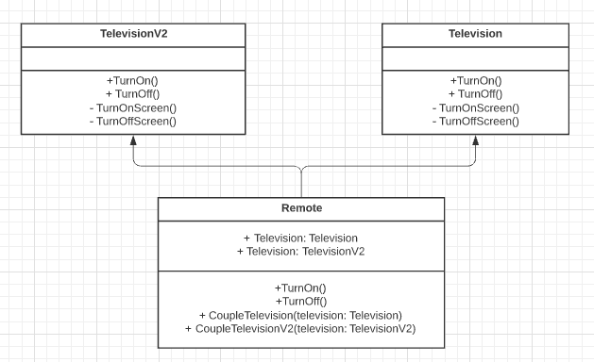
Loose coupling
Voorbeeld – tight coupling

Slide 22
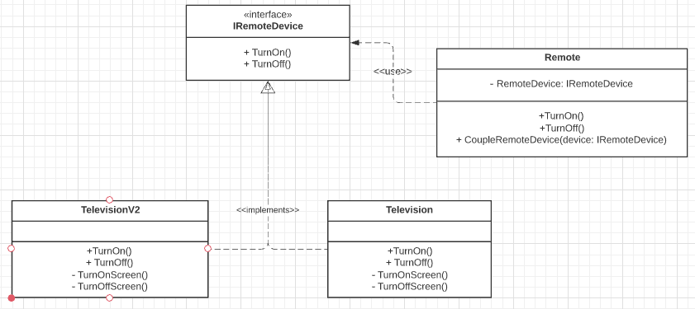
Loose coupling
Voorbeeld – loose coupling

Slide 23
Object Oriented Design (OOD)
Inleiding
Doel van de cursus
Singleton
Loose coupling
Model View Controller (MVC)
ViewModel

Slide 24
Model View Controller (MVC)
Architectural pattern (bestaat al sinds 1979 – Smalltalk)
Methodologie <> technologie
Toegepassing mogelijk in alle OO programmeertalen
Voorbeeld
Smalltalk
JavaFx / Java Spring
ASP.Net Core MVC
Ruby on rails

Slide 25
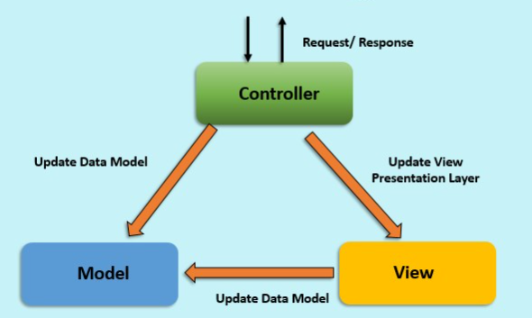
Model View Controller (MVC)
Opsplitsing van klassen op basis van hun verantwoordelijkheden = separation of concern (SoC)
Model / View / Controller

Slide 26
Model View Controller (MVC)
Opsplitsing van klassen op basis van hun verantwoordelijkheden = separation of concern (SoC)
Model
Data klassen (bv POCO klassen aangemaakt door Entity Framework)
+ relaties tussen deze klassen
Werkelijke opslag naar bv databank / files / ...
Datalaag zal data ophalen en wegschrijven naar dataopslag (bv Entity Framework).
Geen onderdeel van MVC
ASP.NET Core MVC

Slide 27
Model View Controller (MVC)
Opsplitsing van klassen op basis van hun verantwoordelijkheden = separation of concern (SoC)
View
Informatie (van Model) wordt weergegeven in de View
Toont enkel data – geen verwerking
Aanpassingen worden doorgegeven aan de controller

Slide 28
Model View Controller (MVC)
Opsplitsing van klassen op basis van hun verantwoordelijkheden = separation of concern (SoC)
Controller
Verwerkt de communicatie met de gebruiker
Regelt de applicatie flow
Voert applicatie logica uit

Slide 29
Model View Controller (MVC)
Voorbeeld
MVC console applicatie
=> toepassen van singleton pattern voor UserDb klasse
=> toepassen loose coupling tussen MVC lagen

Slide 30
Model View Controller (MVC)
Creatie van Console App met MVC architecture pattern
User entiteit
class User : IModel
{
public int Id { get; set; }
public string Login { get; set; }
public int Level { get; set; }
}
interface IModel
{
int Id { get; set; }
}

Slide 31
Model View Controller (MVC)
Creatie van Console App met MVC architecture pattern
User entiteit
interface IView
{
IModel RenderView();
}
class Details : IView
{
public UserCategory Model { get; set; }
public Details(UserCategory userCategory)
{
Model = userCategory;
}
public IModel RenderView()
{
Console.WriteLine("Id: " + Model.Id);
Console.WriteLine("Code: " + Model.Code);
Console.WriteLine("Description: " + Model.Description);
Console.WriteLine("Press any key");
Console.ReadKey();
return null;
}
}

Slide 32
Model View Controller (MVC)
Creatie van Console App met MVC architecture pattern
User controller
class UserController : IController
{
public IView Create()
{
return new Create(new User());
}
public void Create(object toCreate)
{
UserDb.Instance.AddUser((User)toCreate);
}
public IView Details(int id)
{
User user = UserDb.Instance.GetUser(id);
Details details = new Details(user);
return details;
}
}
interface IController
{
IView Create();
void Create(IModel toCreate);
IView Details(int id);
}

Slide 33
Object Oriented Design (OOD)
Inleiding
Doel van de cursus
Singleton
Loose coupling
Model View Controller (MVC)
ViewModel

Slide 34
ViewModel
Tonen van data in View via
Model
ViewData
ViewBag
TempData
Wat indien data afkomstig van verschillende entiteiten / extra voorwaarden
Data doorgeven via ViewModel

Slide 35
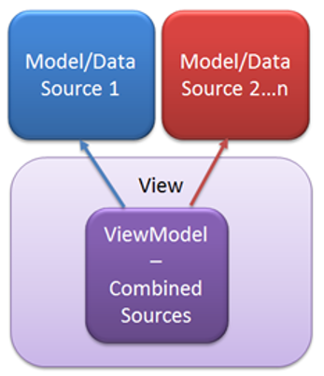
ViewModel
ViewModel = combinatie van alle model data
+ extra logica mogelijk
=> View moet enkel aangeleverde data tonen = SoC (Separation of Concern)

Slide 36
ViewModel
public class Order
{
public int Id { get; set; }
public string CustomerName { get; set; }
}
public class OrderDetail
{
public int Id { get; set; }
public int Quantity { get; set; }
public decimal UnitPrice { get; set; }
public string ItemCode { get; set; }
public int OrderId { get; set; }
}

Slide 37
ViewModel
Gevraagd: detail overzicht met klant gegevens en netto lijnwaarde
public class IndexViewModel
{
public int Id { get; set; }
public string CustomerName { get; set; }
public decimal Quantity { get; set; }
public decimal Price { get; set; }
public string Item { get; set; }
public decimal LineValue
{
get
{
return Quantity * Price;
}
}
}

Slide 38
ViewModel
Gevraagd: detail overzicht met klant gegevens en netto lijnwaarde
public async Task<IActionResult> Index()
{
var details = from od in _context.OrderDetails
join o in _context.Orders on od.OrderId equals o.Id
select new IndexViewModel
{
Id = o.Id,
CustomerName = o.CustomerName,
Item = od.ItemCode,
Price = od.UnitPrice,
Quantity = od.Quantity
};
return View(await details.ToListAsync());
}

Slide 39
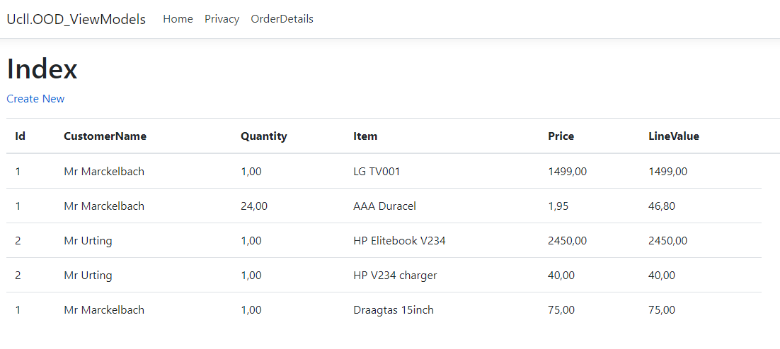
ViewModel
Gevraagd: detail overzicht met klant gegevens en netto lijnwaarde

Slide 40
ViewModel
Gevraagd: geef een overzicht van alle klanten + de klant met het hoogste totaal aan bestellingen
public class Order
{
public int Id { get; set; }
public DateTime Date { get; set; }
public string CustomerName { get; set; }
}
public class IndexViewModel
{
public CustomerInfo TopCustomer { get; set; }
public IEnumerable<Order> Orders { get; set; }
}

Slide 41
ViewModel
Gevraagd: geef een overzicht van alle klanten + de klant met het hoogste totaal aan bestellingen
public async Task<IActionResult> Index()
{
var topCustomer = (from od in _context.OrderDetails
join o in _context.Orders
on od.OrderId equals o.Id
group od by o.CustomerName into odByOid
select new CustomerInfo
{
Name = odByOid.Key,
Total = odByOid.Sum(od => od.Quantity * od.UnitPrice)
}).OrderByDescending(od => od.Total).FirstOrDefaultAsync();
IndexViewModel vm = new IndexViewModel
{
Orders = await _context.Orders.ToListAsync(),
TopCustomer = await topCustomer
};
return View(vm);
}

Slide 42
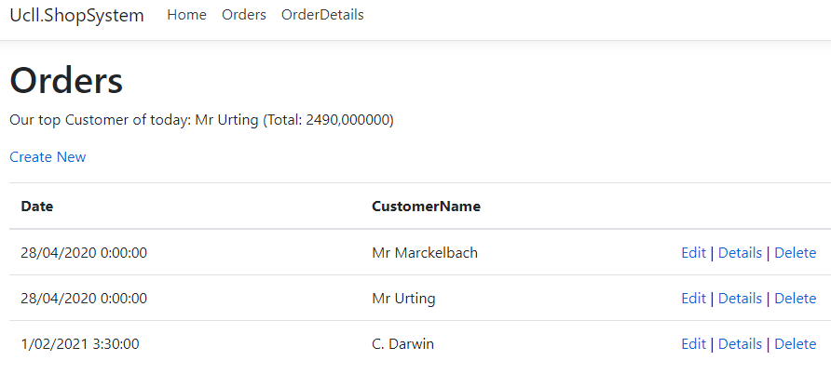
ViewModel
Gevraagd: geef een overzicht van alle klanten + de klant met het hoogste totaal aan bestellingen

Slide 43
ViewModel
Gevraagd: geef een overzicht van alle klanten + de klant met het hoogste totaal aan bestellingen
View
@if (Model.TopCustomer != null)
{
<p>Our top Customer of today: @Model.TopCustomer.Name (Total: @Model.TopCustomer.Total)</p>
}
else
{
<p>Our top Customer of today: No orders yet...</p>
}

Slide 44
ViewModel
Gevraagd: geef een overzicht van alle klanten + de klant met het hoogste totaal aan bestellingen
View
<table class="table">
<thead>
<tr>
<th>
@Html.DisplayNameFor(model => model.Orders.First().Date)
</th>
<th>
@Html.DisplayNameFor(model => model.Orders.First().CustomerName)
</th>
<th></th>
</tr>
</thead>
…
</table>

Slide 45

Vragen

